Slide 1
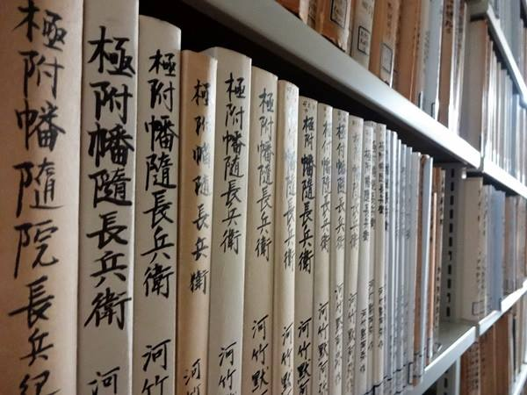
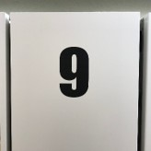
専門図書館協議会 オンライン報告会(Zoom）
twitter
Facebook
参加費
専門図書館はＳＮＳを
どう使っているのか
会員： 無料
非会員：3,000円
報告者
オンライン開催
８/26
(水)
１８：３０
～
松竹大谷図書館
東京都公文書館
野球殿堂博物館図書室
１９：３０
武藤 祥子様
瀧澤 明日香様
茅根 拓様
永沼 里菜子様
専門図書館協議会ホームページからお申し込みください。
事務局より招待メールを配信します。
※途中の入退出は可能です

